Slide 1
Вас приветствую, друзья! Дарьей зовут меня. От роду мне 8 лет. Привычек вредных пока нет

Slide 2
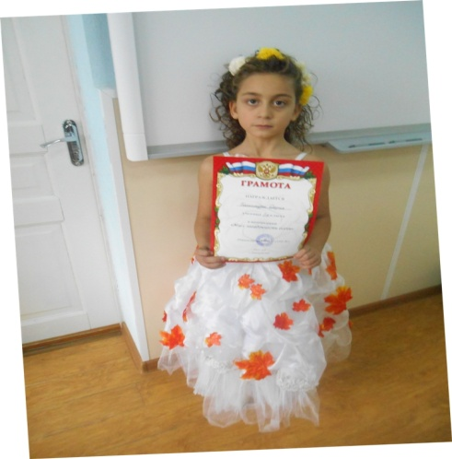
Конкурс «МИСС осень-2016 год» Участница –ПАПКИАУРИ ДАРЬЯ Классный руководитель: Яковлева Любовь Ивановна

Slide 3
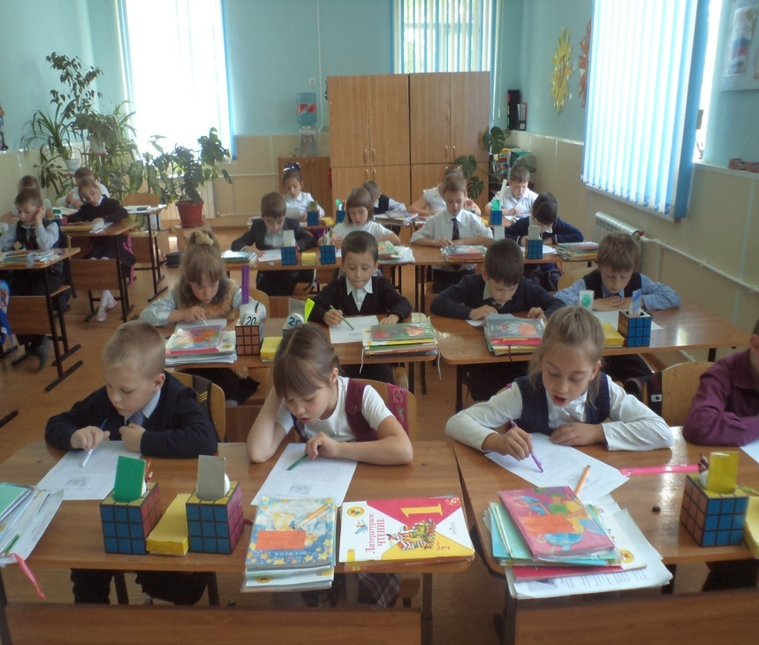
Оценки хорошие имею, И очень многое умею:

Slide 4
Плясать, плести и вышивать, мастерить и рисовать.

Slide 5
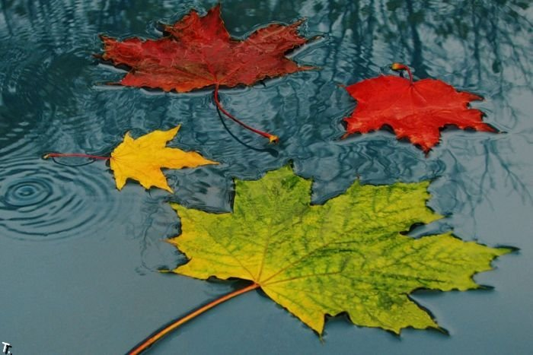
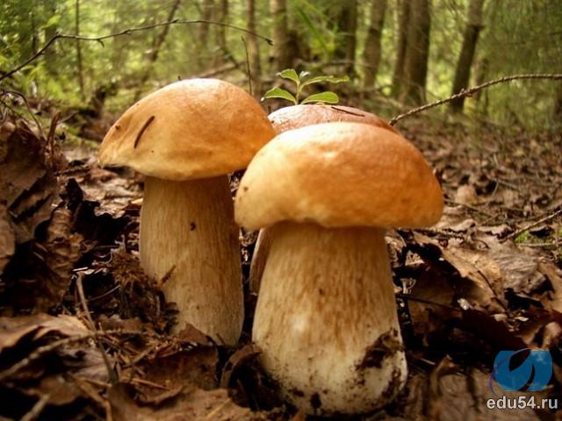
Характер мой совсем не прост, И переменчив он бывает. И осень мне напоминает.

Slide 6
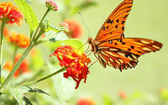
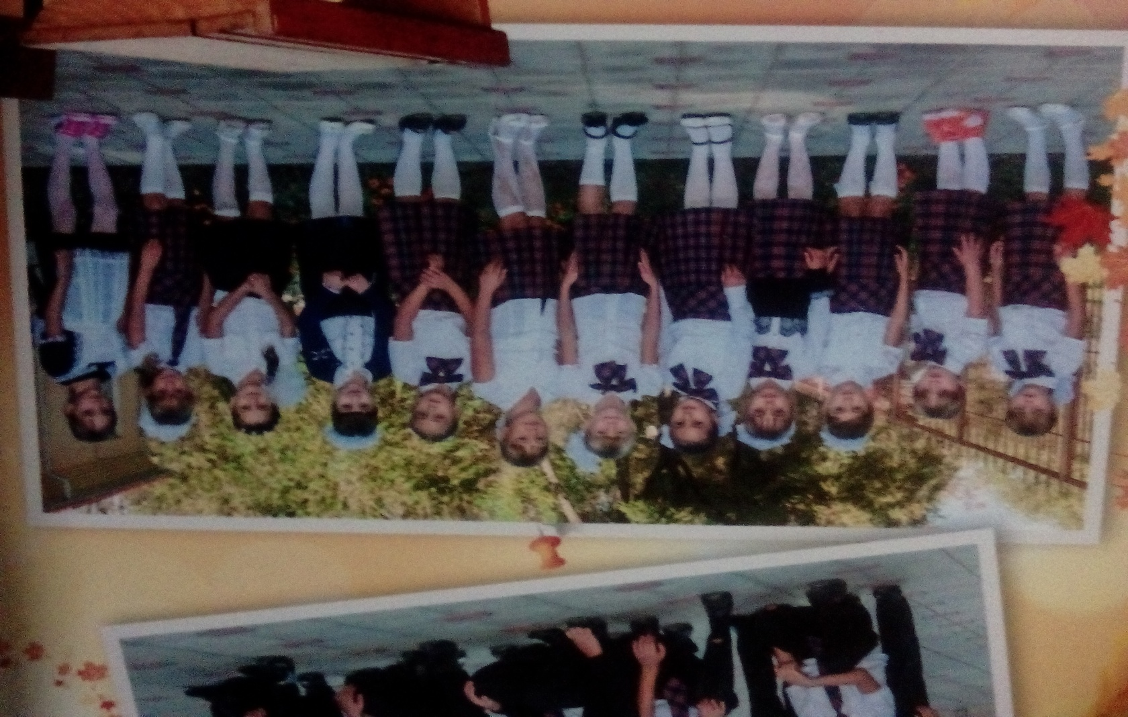
Хотя на осень я похожа, Весну предпочитаю все же. И ни за что подругу Ради корысти не предам.

Slide 7
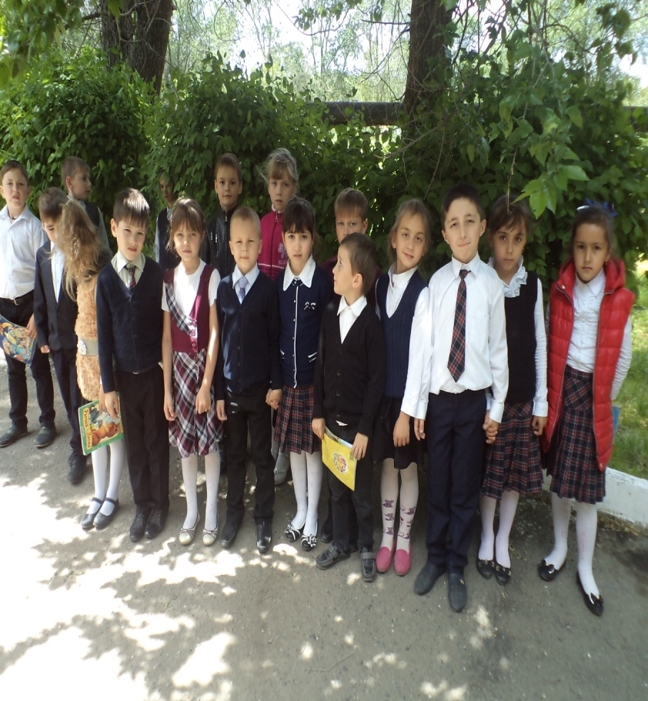
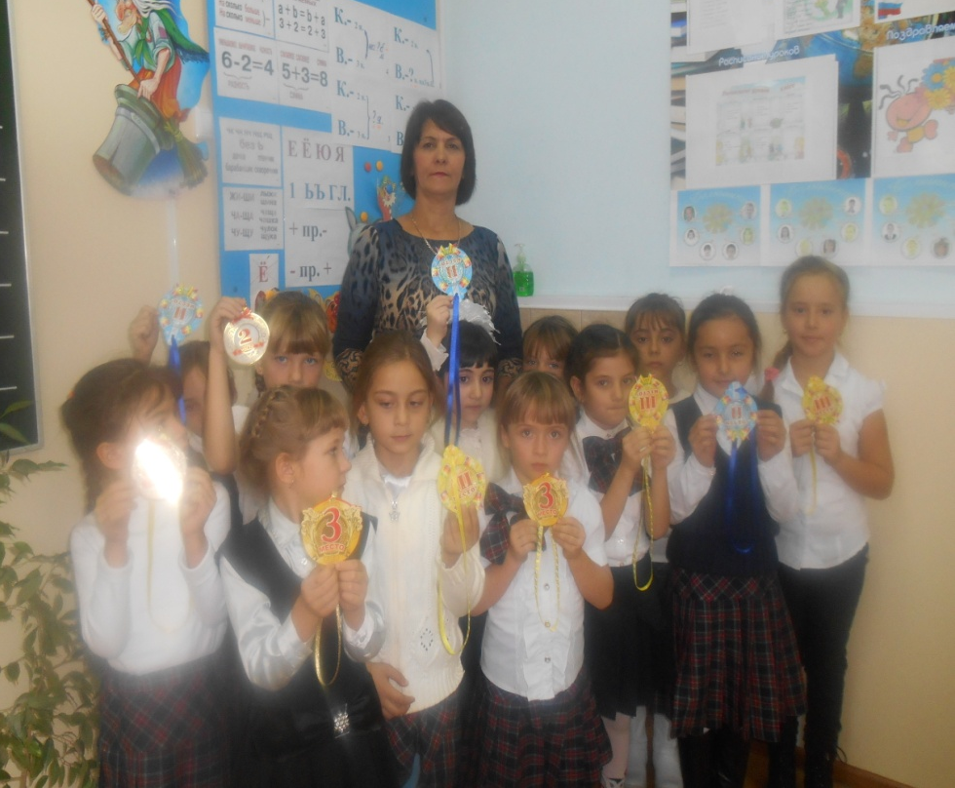
Что про себя еще сказать? Люблю с подругами встречаться С хорошими людьми общаться. Люблю с друзьями веселиться.

Slide 8
Счастливой в жизни быть мечтаю…

Slide 9
И вот стою я перед Вами В таком большом и светлом зале, Где буду петь, стихи читать. Хочу «Мисс Осенью» я стать.

